Slide 1
Решение задачи №14 (ЕГЭ, профильный уровень)
Шульцева Е.А. МБОУ СОШ №10 п.Раздольное

Slide 2
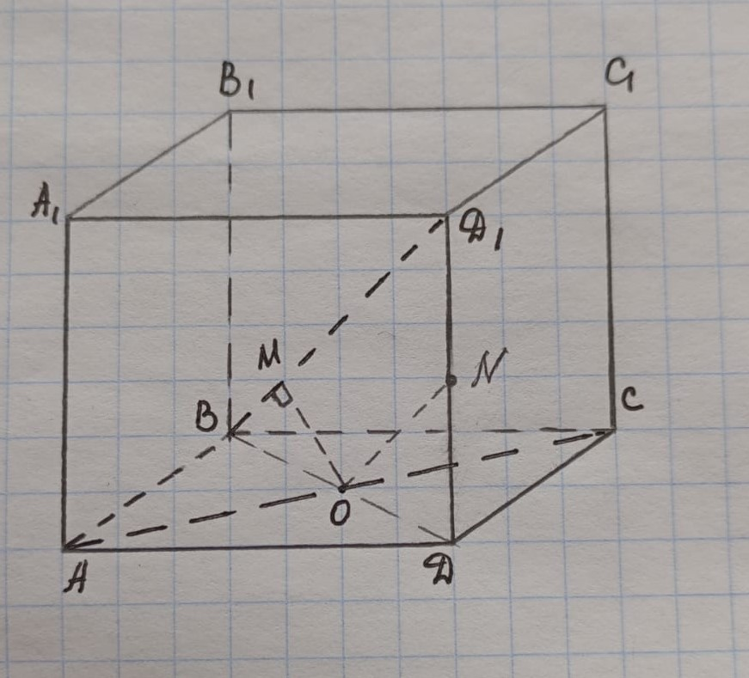
№1.В основании прямой призмы ABCDA₁B₁C₁D₁ лежит ромб ABCD с диагоналями AC=8 и BD= 6. а) Докажите, что прямые BD₁ и AC перпендикулярны. б) Найдите расстояние между прямыми BD₁ и AC , если известно, что боковое ребро призмы равно 12.
Дано: а)ABCDA₁B₁C₁D₁ – прямая призма, ABCD – ромб, AC=8 и BD= 6. б) АА₁=12.
а) Доказать: BD₁ ⊥ AC;
б) Найти ρ (BD₁ ; AC).
Решение: а) Прямые АС и BD₁ скрещивающиеся. Проведем через точку О прямую ОN (ON ‖ BD₁). Т.к. ABCD – ромб, то АС перпендикулярна BD, а значит АС перпендикулярна ОD, ОD является проекцией ОN на плоскость АВС. По теореме о трех перпендикулярах имеем АС⊥ON, значит BD₁⊥AC.
б) Расстоянием между скрещивающимися прямыми BD₁ и AC является отрезок ОМ. Треугольники BDD₁ и ВМО подобны по двум углам (∠D = ∠M = 90°, ∠В - общий), значит DD₁: МО = BD₁:ВО, МО = $$\frac{DD1· BO}{BD1}$$ .
В прямоугольном треугольнике BDD₁ найду ВD₁ по теореме Пифагора BD₁²= BD² + DD₁² , BD₁ = 65
Значит МО =12·35 , МО = 655 .
Ответ: б)655

Slide 3
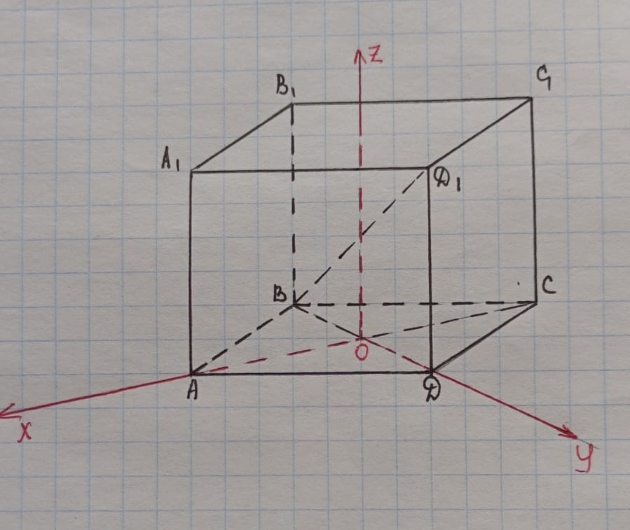
№1.В основании прямой призмы ABCDA₁B₁C₁D₁ лежит ромб ABCD с диагоналями AC=8 и BD= 6. а) Докажите, что прямые BD₁ и AC перпендикулярны. б) Найдите расстояние между прямыми BD₁ и AC , если известно, что боковое ребро призмы равно 12. ( Метод координат)
а) Расположим призму ABCDA₁B₁C₁D₁ в прямоугольной системе координат и определим угол между прямыми BD₁ и AC.
Определим координаты точек А, В, С и D₁.
A(4; 0; 0), В(0; -3; 0), С(-4; 0; 0), D₁(0; 3; Z_{D1} ).
Вычислим координаты векторов $$\vec{AC}$$ и $$\vec{BD}$$₁ :
$$\vec{AC}$$ {-8; 0; 0} , $$\vec{BD}$$₁{0; 6;Z_{D1}}.
Найдем скалярное произведение данных векторов
$$\vec{AC}$$ · $$\vec{BD}$$₁ = -8 · 0 + 0· 6 + 0 · Z_{D1} = 0.
Т.к. скалярное произведение векторов равно нулю, то векторы перпендикулярны. Значит и прямые BD₁ и AC перпендикулярны.

Slide 4
№1.В основании прямой призмы ABCDA₁B₁C₁D₁ лежит ромб ABCD с диагоналями AC=8 и BD= 6. а) Докажите, что прямые BD₁ и AC перпендикулярны. б) Найдите расстояние между прямыми BD₁ и AC , если известно, что боковое ребро призмы равно 12. ( Метод координат)
б) По условию задачи D₁(0; 3; 12). Найдем координаты вектора $$\vec{n}$$₁(x ;y ;z), который перпендикулярен как вектору $$\vec{BD}$$_{1,} так и вектору $$\vec{AC}$$. Значит, скалярные произведения $$\vec{BD}$$₁ · $$\vec{n}$$₁ = 0 и $$\vec{AC }$$ · $$\vec{n}$$₁ = 0.
$$\left\{\begin{aligned}0x + 6y + 12z =0 \\ -8 x = 0 \end{aligned}\right.$$
$$\left\{\begin{aligned}y = -2z \\ x =0\end{aligned}\right.$$
Координаты вектора $$\vec{n}$$₁( 0; -2z; z). Заменим этот вектор ему коллинеарным вектором $$\vec{n}$$, разделив все координаты на z. Получим $$\vec{n}$$ (0; -2; 1).
Составим уравнение плоскости, перпендикулярной к вектору $$\vec{n}$$ (0; -2; 1) и проходящей через любую точку прямой BD₁. Это уравнение имеет общий вид
a(x-x₀) + b(y -y₀) +c(z -z₀) = 0, где a, b , c- координаты вектора $$\vec{n}$$, х₀ , у₀, z₀ – координаты точки, лежащей на прямой BD₁. Пусть это будет точка В(0; -3; 0).

Slide 5
№1.В основании прямой призмы ABCDA₁B₁C₁D₁ лежит ромб ABCD с диагоналями AC=8 и BD= 6. а) Докажите, что прямые BD₁ и AC перпендикулярны. б) Найдите расстояние между прямыми BD₁ и AC , если известно, что боковое ребро призмы равно 12. ( Метод координат)
Значит, 0· (x -0) - 2(y +3) + 1(z -0) =0 , -2у - 6 +z =0,
2у – z +6 =0.
Расстояние ρ между скрещивающимися прямыми BD₁ и АС вычислим как расстояние между любой точкой прямой АС и найденной плоскостью, применяя формулу ρ = |Ах + Ву + Сz + D|A² +B² +C² . Выберем точку А(4; 0; 0), тогда А = 0, В =2, С = -1, D = 0, х=4, у =0, z=0.
ρ = |0 ·4 + 2·0 +(-1)·0 +6|0 + 4 + 1 = 65 = 655 .
Ответ: б) 655 .

Slide 6
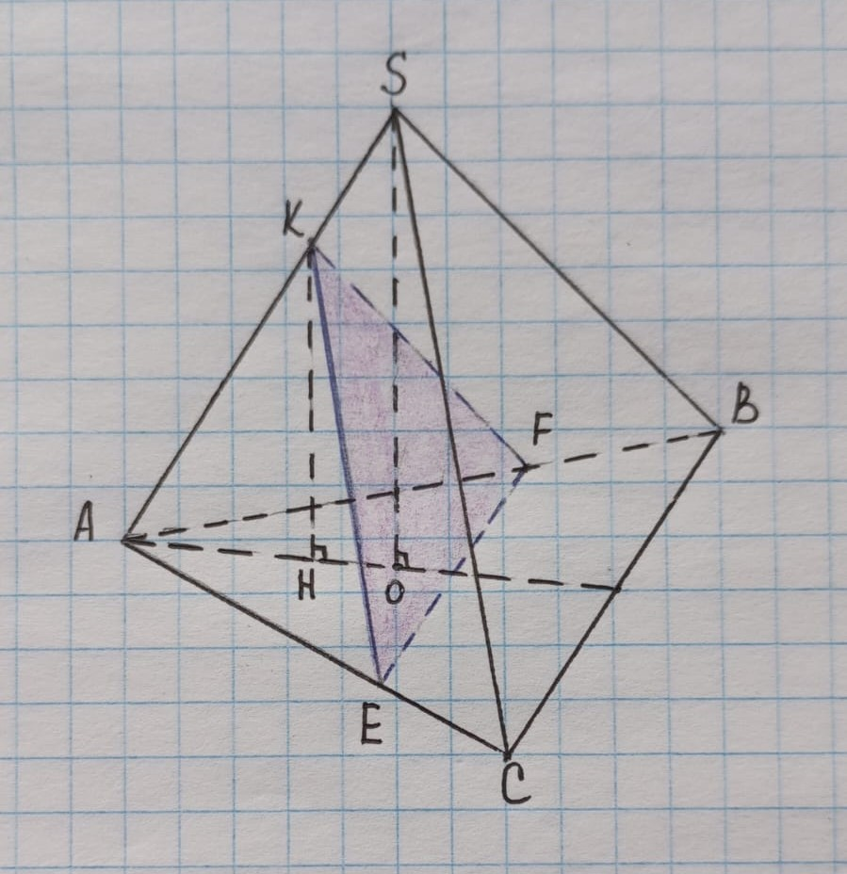
№2. В правильной треугольной пирамиде SABC стороны основания АВС равны 12, а боковые ребра равны 25. На ребрах АВ, АС и SA отмечены точки F, E и K соответственно. Известно, что AF=AE=10, AK =15. а) Докажите, что объем пирамиды КАЕF составляет $$\frac{5}{12}$$ от объема пирамиды SABC. б) Найдите площадь сечения пирамиды плоскостью (KEF).
Дано: SABC –правильная пирамида, АВ = 12, SA=SB=SC=25,
АF=AE=10, AK=15.
а) Доказать: V_{KAEF} = $$\frac{5}{12}$$ V_{SABC}
б) Найти: S_{KEF.}
Доказательство:
а) Треугольники АСВ и АЕF подобны, т.к. ∠А –общий, и $$\frac{AE}{AC}$$ = $$\frac{AF}{AB}$$ = $$\frac{10}{12}$$ = $$\frac{5}{6}$$. Коэффициент подобия треугольников равен k = $$\frac{5}{6}$$ .
Отношение площадей подобных треугольников равно квадрату коэффициента подобия, поэтому $$\frac{S_{AEF}}{S_{ACB}}$$ =($$\frac{5}{6}$$ )² = $$\frac{25}{36}$$ .
Проведем высоту SO пирамиды и перпендикуляр KH на плоскость (АВС), точка Н лежит на прямой АН. Отрезок КН- высота пирамиды KAEF.
Треугольники AKH и ASO подобны по двум углам (∠А –общий, ∠AHK = ∠AOS=90°), тогда $$\frac{KH}{SO}$$ = $$\frac{AK}{AS}$$ = $$\frac{15}{25}$$ = $$\frac{3}{5}$$ .
Имеем $$\frac{V_{KAEF}}{V_{SABC}}$$ = $$\frac{\frac{1}{3 }}{\frac{1}{3}} \frac{S_{AEF}}{S_{ABC}} \frac{KH}{SO}$$ = $$\frac{25}{36}$$ ·$$\frac{3}{5}$$ = $$\frac{5}{12}$$ . Значит V_{KAEF} = $$\frac{5}{12}$$ V_{SABC .}

Slide 7
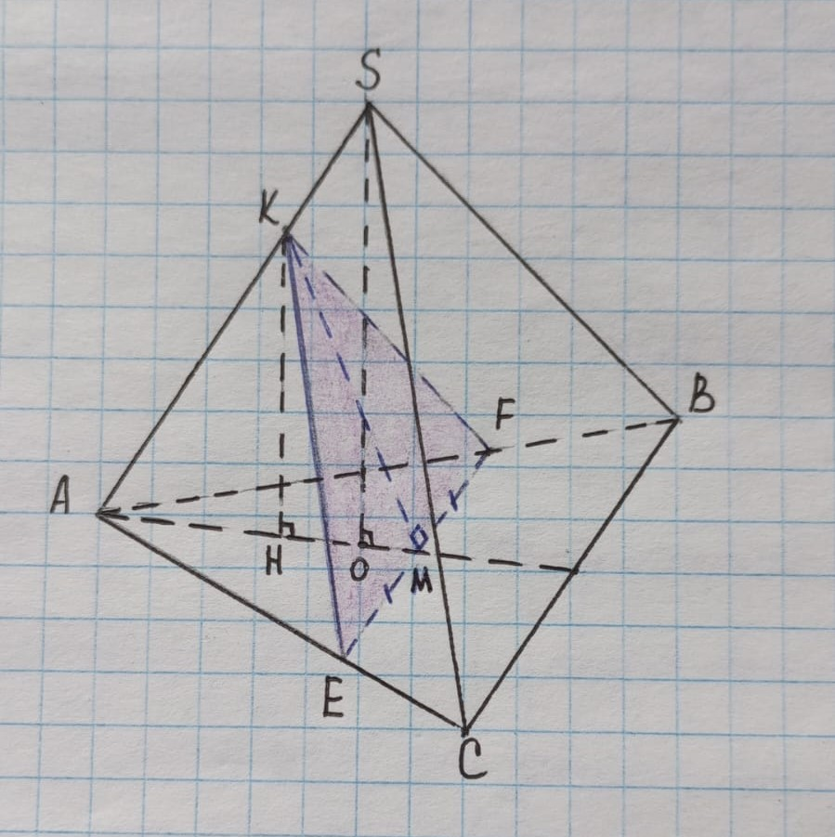
№2. В правильной треугольной пирамиде SABC стороны основания АВС равны 12, а боковые ребра равны 25. На ребрах АВ, АС и SA отмечены точки F, E и K соответственно. Известно, что AF=AE=10, AK =15. а) Докажите, что объем пирамиды КАЕF составляет $$\frac{5}{12}$$ от объема пирамиды SABC. б) Найдите площадь сечения пирамиды плоскостью (KEF)
б) Решение:
Треугольники АКЕ и АКF равны, т.к АК -общая сторона, АЕ = АF по условию и ∠KAE=∠KAF, т.к. пирамида правильная. Значит, треугольник КЕF – равнобедренный и КЕ=КF. Отрезок КМ является его высотой и медианой .
S_{KEF} = $$\frac{1}{2}$$ EF·KM
2) Т.к. треугольники AEF и ACB подобны , то треугольник AEF равносторонний и EF = 10.
3) Найдем cos∠SAC из равнобедренного треугольника SAC (SA=SC).
cos∠SAC = $$\frac{\frac{1}{2}AC}{AS}$$ = $$\frac{6}{25}$$ .
4) Вычислим длину КЕ из треугольника АКЕ, применяя теорему косинусов : КЕ² = АК² + АЕ² - 2 АК·КЕ·cos∠KAE .
Получим: КЕ² = 225 + 100 - 2·15·10·$$\frac{6}{25}$$ = 325 - 72 = 253, КЕ = 253.
5) Из прямоугольного треугольника КЕМ найдем длину КМ. По теореме Пифагора КЕ² = ЕМ² + КМ². Значит, КМ² = КЕ² - ЕМ², КМ² =253 - 25=228,
КМ = 2 57.
Получаем S_{KEF} = $$\frac{1}{2}$$ EF·KM = $$\frac{1}{2}$$ ·10· 2 57 = 1057 .
Ответ: б)1057 .

Slide 8
Презентация завершена
Спасибо за внимание!
Желаю успехов в работе!

